Slide 1


STŘEDNÍ ŠKOLA STAVEBNÍ A TECHNICKÁ
Ústí nad Labem, Čelakovského 5, příspěvková organizace
Páteřní škola Ústeckého kraje
Předložky se 3. a 4. pádem
VY_22_INOVACE_02_64
Projekt MŠMT | EU peníze středním školám
Název projektu školy | ICT do života školy
Registrační číslo projektu | CZ.1.07/1.5.00/34.0771
Šablona | II/2
Sada | 02
Anotace | Předložky se 3. a 4. pádem
Klíčová slova | 4.pád, 3.pád, předložka, auf, an, in, vor, hinter
Předmět | Německý jazyk
Autor, spoluautor | Vladimír Vašek
Jazyk | Čeština
Druh učebního materiálu | Prezentace, výklad
Potřebné pomůcky | PC, dataprojektor
Druh interaktivity | Výklad pomocí prezentace
Stupeň a typ vzdělávání | Střední škola
Cílová skupina | 3. ročník, žáci 17 – 18 let
Speciální vzdělávací potřeby | ne
Zdroje | viz poslední strana

Slide 2
STŘEDNÍ ŠKOLA STAVEBNÍ A TECHNICKÁ
Ústí nad Labem, Čelakovského 5, příspěvková organizace
Páteřní škola Ústeckého kraje
Předložky se 3. a 4. pádem
Německý jazyk používá pouze čtyři pády oproti sedmi pádů v češtině. Němčina tedy převádí našich sedm pádů pomocí předložek do svých čtyř pádů.
Dnes se seznámíme s předložkami se 3. a 4. pádem, tzn., že po nich následuje VŽDY 3. nebo 4. pád.

Slide 3
STŘEDNÍ ŠKOLA STAVEBNÍ A TECHNICKÁ
Ústí nad Labem, Čelakovského 5, příspěvková organizace
Páteřní škola Ústeckého kraje
Předložky se 3. a 4. pádem
Předložka | Překlad
Auf | Na, k, u
An | Na
In | V, ve, do
Vor | Před
Hinter | Za
Předložka | Překlad
Über | Nad, přes
Unter | Pod
Neben | Vedle
Zwischen | Mezi

Slide 4
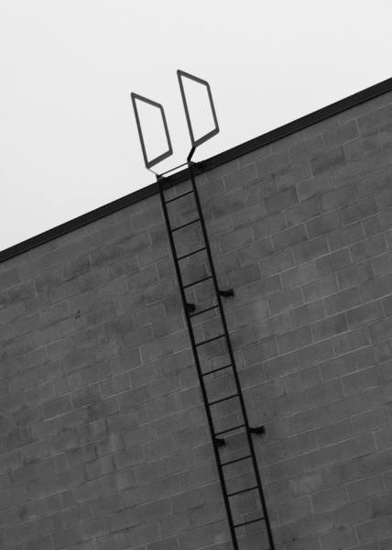
STŘEDNÍ ŠKOLA STAVEBNÍ A TECHNICKÁ
Ústí nad Labem, Čelakovského 5, příspěvková organizace
Páteřní škola Ústeckého kraje
Předložky se 3. a 4. pádem
Jak si tyto předložky nejlépe zapamatovat???
První tři jsou krátké a dvě z nich začínají 1. písmenem abecedy (a):
Auf – na (na vodorovnou plochu)
An – na, k, u (na svislou plochu)

Slide 5
STŘEDNÍ ŠKOLA STAVEBNÍ A TECHNICKÁ
Ústí nad Labem, Čelakovského 5, příspěvková organizace
Páteřní škola Ústeckého kraje
Předložky se 3. a 4. pádem
In – v, ve, do
Následují tři dvojice předložek s opačnými významy:
Vor – před
X
Hinter – za
Über – nad
X
Unter – pod
Neben – vedle
X
Zwischen - mezi

Slide 6
STŘEDNÍ ŠKOLA STAVEBNÍ A TECHNICKÁ
Ústí nad Labem, Čelakovského 5, příspěvková organizace
Páteřní škola Ústeckého kraje
Předložky se 3. a 4. pádem
Po těchto předložkách existují, jak říká nadpis, dvě možnosti pádů (3. pád nebo 4. pád).
K rozlišení, kdy se který pád má použít slouží následující otázky:
Po otázce KDE ? (Wo ?) následuje VŽDY 3. pád.
Například: Kytka stoji na stole. (Kde stojí???)
Die Blume steht auf dem (3.p.) Tisch.
Po otázce KAM ? (Wohin ?) následuje VŽDY 4. pád.
Například: Dám kytku na stůl. (Kam ji dám???)
Ich gebe die Blume auf den (4.p.) Tisch.

Slide 7
STŘEDNÍ ŠKOLA STAVEBNÍ A TECHNICKÁ
Ústí nad Labem, Čelakovského 5, příspěvková organizace
Páteřní škola Ústeckého kraje
Předložky se 3. a 4. pádem
Předložka | Příklad | Překlad
auf | 3.p. Das Buch liegt auf dem Schrank. 4.p. Gib das Buch auf den Schrank. | Kniha leží na skříni. Dej knihu na skříň.
an | 3.p. Ich stehe am Fenster. 4.p. Ich stehe mich an das Fenster. | Stojím u okna. Stoupnu si k oknu.
in | 3.p. Ich bin im Kino. 4.p. Ich gehe ins Kino. | Jsem v kině. Jdu do kina.

Slide 8
STŘEDNÍ ŠKOLA STAVEBNÍ A TECHNICKÁ
Ústí nad Labem, Čelakovského 5, příspěvková organizace
Páteřní škola Ústeckého kraje
Předložky se 3. a 4. pádem
Předložka | Příklad | Překlad
vor | 3.p. Ich stehe vor der Bank. 4.p. Geh vor die Bank. | Stojím před bankou. Jdi před banku.
hinter | 3.p. Er steht hinter mir. 4.p. Stehe hinter mich. | Stojí za mnou. Stoupni si za mě.
über | 3.p. Das Bild ist über dem Bett. 4.p. Gib das Bild über das Bett. | Obraz je nad postelí. Dej obraz nad postel.
unter | 3.p. Es liegt unter dem Stuhl. 4.p. Ich lege es unter den Stuhl. | Leží to pod židlí. Položím to pod židli.

Slide 9
STŘEDNÍ ŠKOLA STAVEBNÍ A TECHNICKÁ
Ústí nad Labem, Čelakovského 5, příspěvková organizace
Páteřní škola Ústeckého kraje
Předložky se 3. a 4. pádem
Předložka | Příklad | Překlad
neben | 3.p. Der Stuhl steht neben dem Schrank. 4.p. Ich gebe den Stuhl neben den Schrank. | Židle stojí vedle skříně. Dám židli vedle skříně.
zwischen | 3.p. Der Tisch steht zwischen dem Stuhl und dem Schrank. 4.p. Stehe den Tisch zwischen den Stuhl und den Schrank. | Stůl stojí mezi židlí a skříní. Stoupni si za mě. Postav stůl mezi židli a skříň.

Slide 10
STŘEDNÍ ŠKOLA STAVEBNÍ A TECHNICKÁ
Ústí nad Labem, Čelakovského 5, příspěvková organizace
Páteřní škola Ústeckého kraje
Souhrn učiva
Doplňte správný tvar členu :
in…… Wald (r) do lesa auf…….. Tisch (r) na stole
Hinter ……. Haus (s) za domem unter …….Bank (e) pod lavici
An …….. Tafel (e) na tabuli (3.p.) vor …….. Restaurant (s) před restaurací
Neben ……. Kirche (e) vedle kostela über ………Bild (s) nad obraz
Zwischen ………..Post (e) und ……….. Supermarket (r) mezi poštou a super-marketem.

Slide 11
STŘEDNÍ ŠKOLA STAVEBNÍ A TECHNICKÁ
Ústí nad Labem, Čelakovského 5, příspěvková organizace
Páteřní škola Ústeckého kraje
Použité zdroje
Učebnice němčiny – Direkt 1, nakladelství Klett, autoři : Motta, Cwikowska, Vomáčková
Obrázky čerpány z aplikace Clipart, součásti programu Powerpoint.

